Slide 1



Slide 2

Рекомендации
по оформлению
презентаций
По опыту прошедших Премий

Slide 3
Логотип
организации
Название
организации
Краткое название
работы
Полное название работы
Васнецов И. В., Петренко Н. Е.

Slide 4
4
Формат слайдов (соотношение сторон)
Допустимые форматы:
16х9
А4
Запрещенный формат:
4х3

Slide 5
5
Техническая информация
Заголовок в шапке слайда
Номер слайда
Логотип
учреждения
Краткое название
работы

Slide 6
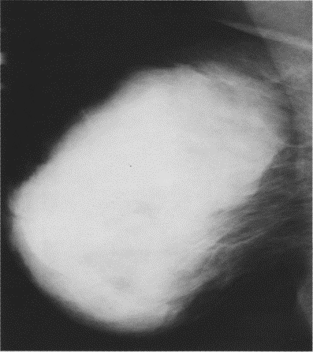
6
Расположение элементов
Рекомендовано использовать одинаковые
Границы контента на всех слайдах
Для этого можно использовать режим направляющих в Powerpoint
или просто нарисовать рамку и удалить ее в финальной версии
Фотографии не стоит располагать нахлестом,
лучше аккуратно выставить их рядом
Логотип
учреждения
Краткое название
работы

Slide 7
7
Расположение элементов
Важно, чтобы блоки были выровнены относительно
друг друга и других элементов слайда
Также важно, чтобы общая композиция была
отцентрована по вертикали и по горизонтали
Слайда (не сбивалась вверх или вниз)
Логотип
учреждения
Краткое название
работы

Slide 8

8
Цвета графических блоков и текста
Фон слайда:
Белый, без подложенных фотографий,
узоров и градиентов
Цвет шрифта:
• черный на белом фоне и светлом графическом блоке
• белый – на темном графическом блоке
• на тексте не должно быть эффектов вроде теней,
градиентов и проч.
Цвет графических блоков:
• черный, ярко-красный и ярко-желтый – только в особых случаях
• бледные цвета подходят для фона текстовых блоков
• темные цвета подходят для заголовков и блоков в схемах
Фон без подложенных фотографий, узоров и градиентов
Желтый текст
на черном фоне
Серый текст
с тенью
Заголовок | Заголовок | Заголовок
бледные цвета подходят для фона текстовых блоков | бледные цвета подходят для фона текстовых блоков | бледные цвета подходят для фона текстовых блоков
Исключение по фону – титульная страница. Можно подложить неяркую картинку

Slide 9
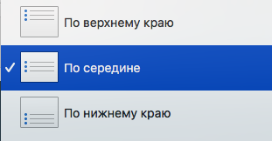
9
Текст
В презентации рекомендуется использовать
не более 1 или 2 шрифтов, например:
• один для заголовка
• один для текстовых блоков
НЕ использовать шрифты с засечками типа Times New Roman. Обычно лучше всего подходят стандартные Calibri или Arial
Жирное написание обычно используется либо для заголовков, либо чтобы выделить что-то
в тексте
Наклонный текст можно использовать в редких исключениях
Выравнивание текста всегда по левому краю,
без отступов первого предложения
НЕ использовать шрифты
с засечками типа Times New Roman
ЗАГОЛОВОК
Для заголовка можно использовать Arial или Calibri, для текстового блока лучше использовать Calibri
1 | Списки рекомендуется
2 | делать таблицей
3 | с вертикальным выравниванием
4 | текста по центру
Логотип
учреждения
Краткое название
работы

Slide 10
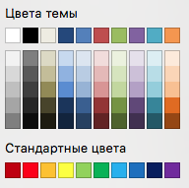
10
Цвета графических блоков и текста
Цвета, основные и дополнительные,
есть в палитре Powerpoint
МОЖНО ИСПОЛЬЗОВАТЬ ДЛЯ ДОПОЛНИТЕЛЬНОГО ВЫДЕЛЕНИЯ ВАЖНОЙ ИНФОРМАЦИИ
ФОН ДЛЯ ТЕКСТА ИЛИ БОЛЬШИХ БЛОКОВ
НЕ ПОДХОДИТ (ПЛОХОЙ КОНТРАСТ)
ФОН ДЛЯ ЗАГОЛОВКОВ
МОЖНО ИСПОЛЬЗОВАТЬ ДЛЯ ДОПОЛНИТЕЛЬНОГО ВЫДЕЛЕНИЯ ВАЖНОЙ ИНФОРМАЦИИ
Логотип
учреждения
Краткое название
работы

Slide 11
11
Пиктограммы
При наличии возможности и времени рекомендуется
добавлять иконки/пиктограммы
Логотип
учреждения
Краткое название
работы

Slide 12
12
Графики
Графики не должны содержать лишних элементов –
тех, которые не улучшают восприятия информации с них
Логотип
учреждения
Краткое название
работы

Slide 13
13
Схемы
Схемы выглядят лучше и понятнее, когда блоки
Структурированы и выровнены друг относительно друга
Серый фон не под схемой, потому что делалось для видео
Логотип
учреждения
Краткое название
работы

Slide 14

14
Подведем итоги
Обложка с коротким и раскрытым заголовком,
логотип, ФИО, учреждение, номер участника
Формат 16х9 или А4 (рекомендация)
Структура слайда: номер страницы, заголовок, лого учреждения, название работы, номер участника
Выравнивать контент по единым для всехслайдов границам, элементы контента выровнены относительно друг друга
Белый фон для слайда, аккуратные
цветовые комбинации
Шрифт Calibri/Arial, выравнивание по левому краю
Графики содержат только необходимые элементы
Схемы выровнены для лучшего восприятия
ВАЖНО! Презентация должна выглядеть цельной, не должно быть сильных вариаций по шрифтам, цветам, формам блоков (скругленные края, острые края) и т. д.
В целом рекомендуется использовать простые блоки, схемы, графики и таблицы. Не перегружать слайды второстепенной информацией, которую за 4 минуты не успеют освоить слушатели. В идеале уложиться в 8-10 информационных слайдов, передающих суть работы
Данный шаблон-стиль является примером

Slide 15
Спасибо за внимание!

